Slide 1
实战中的软件工程
构建之法 – 现代软件工程 第 7 章
邹欣
2018

Slide 2
MSF 的来历
前面的章节介绍了软件开发的各种方法论以及一些原则和宣言。宣言令人激动， 但是宣言不能代替软件，用户不会看了宣言就掏钱买软件。那么近二十年来世界上最大的 软件公司 — 微软公司有什么软件开发的思想和宣言呢？
微软解决方案框架（Microsoft Solution Framework，MSF），也就是微软 推荐的软件开发方法。
1993 年，微软在总结了自己产品团队的开发经验和教训，以及微软咨询 服务部门的业务经验后，推出了 MSF。当时的 MSF 只是这些经验和教训的初步 总结。在以后的几年中，MSF 进一步吸收了微软各个部门和微软的合作伙伴在实 际项目中的经验。
2002 年，随着 Visual Studio .NET 的发布，微软发布了一系列 关于 MSF 3.0 的白皮书。
2006 年，MSF 4.0 随着 Visual Studio Team Foundation Server 2005 发布。它增 加了不少敏捷开发的内容，并且明确描述了团队协作的典型流程和在新的团队协 作软件包 VSTS 中的应用。
2008 年，MSF 4.2 随着 Visual Studio Team Foundation Server 2008 发布，它在 文字和表达上有一些变化，但实质精神和 MSF 4.0 是非常一致的。
2010 年之后，随着 Visual Studio 软件开发系统的更新，MSF 也发生了一些变化， 对于敏捷的流程（Scrum、Agile）有更多的支持 。
Notes:
官方网页https://msdn.microsoft.com/zh-cn/library/dd380647.aspx

Slide 3
MSF 原则
推动信息共享与沟通（Foster open communications）
为共同的远景而工作 (Work toward a shared vision)
充分授权和信任（Empower team members）
各司其职，对项目共同负责（Establish clear accountability and shared responsibility）
重视商业价值（Focus on delivering business value）
保持敏捷，预期变化（Stay agile, expect change）
投资质量（Invest in quality）
学习所有的经验（Learn from all experiences）
与顾客合作(Partner with internal & external customers)

Slide 4
#1 open communications
推动信息共享与沟通（Foster open communications）
TFS, work item, version control, sharepoint, TFS Alert。
在TFS中，所有和项目有关的信息都会保存起来。
看不到所有信息，那么项目进度以及项目中存在的各种问题就不能及时让所有人知道，这样MSF中其他的原则也就不能实行了。

Slide 5
#2 Work toward a shared vision
为共同的远景而工作 (Work toward a shared vision)
这个目标必须是明确的，没有二义性；
这个目标不是当前就能达到，必须是通过努力才能达到的；
这个目标不是空泛的，它应该对项目成员每天的工作都有指导作用。每天你来上班，如果发现你做的事情和项目的远景没有帮助，你应该提出来。

Slide 6
Change of vision
比如我们村里曾经有个体育新闻网站，当时它的远景号称是——
“移山体育网提供即时、准确的体育新闻，它提供论坛，体育用品购物网络，使得体育爱好者能共享一个公平、健康、安全的交流环境。”
Later… to some members:
“移山体育网要吸引眼球和广告，直到找到买家为止。”
提供球星和他们女友的照片 （2007年写的）
看这个体育新闻网站

Slide 7
#3 Empower team members
充分授权和信任（Empower team members）
（1）平等协作——成员之间，团队之间是平等协作的关系；
（2）充分授权给团队和成员。
这就是为什么MSF团队模型是网状，而不是层次结构。
这样做有什么好处？
（1）被授权的人会承担起自己对项目的责任，同时也期望同事们也同样对项目负责；
（2）MSF提倡自下而上的计划，

Slide 8
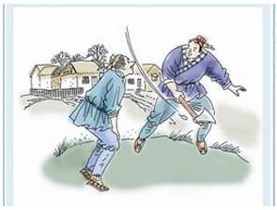
#3 (cont.)
郢（ yǐng ）人垩慢其鼻端，若蝇翼，使匠石斫之。匠石运斤成风，听而斫之，尽垩，而鼻不伤。郢人立不失容。宋元君闻之，召匠石曰：‘尝试为寡人为之。’匠石曰：‘臣则尝能斫之，虽然，臣之质死久矣。’

Slide 9
#4 Establish clear accountability and shared responsibility
各司其职，对项目共同负责（Establish clear accountability and shared responsibility）

Slide 10
Roles and accountabilities
关键质量目标 | MSF小组角色 | 出口条件
按约束条件交付产品 | 程序管理 | 我们的项目是在时间/资源的条件内交付的么？
按产品规格说明开发产品 | 开发 | 我们是否按照功能说明完成了各项功能？
保证所有问题都得到处理 | 测试 | 我们发现了所有的问题，而且都有处理方案吗？
产品部署和后续管理 | 发布管理 | 客户是否能快速方便地部署产品和进行后续管理？
让产品更好用 | 用户体验 | 产品是否适应用户的使用习惯？易学易用？
让客户满意 | 产品管理 | 客户是否（在总体上）满意我们的项目？

Slide 11
Example
侵官之害甚于寒

Slide 12
When you over-do it…
各个角色拘泥于自己的定位, 把“完成本职工作” 作为最高目标, 忘记了”服务用户” 这一目的。
例子:
Scott Peck 在印度宾馆吃早餐, 有人不小心洒了牛奶, 众多侍者照样踩踏过去, 无人打扫.
原因: 负责打扫的人 [属于最低种姓]下午才上班。
Notes:
(Scott Peck – The Road Less Traveled and Beyond)

Slide 13
#5 Focus on delivering business value
重视商业价值（Focus on delivering business value）
一个沉溺于技术而忽略商业价值的团队，就像盲人骑烈马，跑起来很拉风，但最终不免人仰马翻。

Slide 14
Joel’s words
“Don’t start a business if you can’t explain what pain it solves, for whom, and why your product will eliminate this pain, and how the customer will pay to solve this pain.”
如果你还没有能说清楚你的产品解决了什么问题，为谁解决问题，为什么你的产品会解决这些问题，以及客户怎样付钱让你解决问题，那你就不应该贸然创业²。

Slide 15
#6 Stay agile, expect change
保持敏捷，预期变化（Stay agile, expect change）
关键是要给客户提供及时、准确的信息，根据客户的反馈进行修改。
质量是重要的，但是如果你的功能不能满足客户不断变化的需求，注意是“不断变化的需求”，那么再高的质量也没有用处。

Slide 16
#7 Invest in quality
投资质量（Invest in quality）
投资要讲效率
Learn just enough to work
投资要讲时机
Learn right before you need something
Should all people learn “DirectX”?
投资是长期的
Improve quality for the long run
Quality != Perfect

Slide 17
Blood type
我觉得和人类血型类似，大家的“软件血型”也可以分4种：
A型：他们知道优秀的软件公司会发布有已知缺陷的软件；
B型：他们不相信这一点；
O型：他们不知道这一点，因此嘴巴惊讶成O型；
AB型：他们对于自己开发的软件是A型，对于别人开发的软件是B型。

Slide 18
#8 Learn from all experiences
学习所有的经验（Learn from all experiences）
把经验总结出来；
分享经验。
为什么要坚持总结和分享？是为了——
让团队成员从别人的成果和失败的例子中学到东西；
帮助新项目重复以往成功的做法；
培育团队总结的习惯和“批评与自我批评”的文化。

Slide 19
#9 与顾客合作
项目的商业价值要由用户决定, 但是
用户不懂他想要什么。有些用户只有一个模糊的需求，他们说：我们企业要上ERP！你给我整出来。这种情况下，我们得和用户一起做需求分析，先把牛找出来；
用户想要的和商业价值无关。有些用户说，我想让每个按钮都是半透明的，还要有三维效果，就像聊天软件一样酷！这些要求和顾客商业的价值没有直接联系。
用户想要的我们还不懂。这种情况下，我们是牛，用户是在对我们弹琴；
和顾客合作，实现用户的价值

Slide 20
Bad example
大家心里想的不是牛，也不想弄清牛想什么，只要有钱就行。例如：
客户：你能不能做5G？
我们：上5G干啥？我们还搞不懂 5G，好像没有人真正需要5G。
客户：对，我也不懂 5G，但是我手里有五百万预算要花掉。
我们：啊呀，你干吗不早说，那咱们就搞一个五百万的5G项目好了！

Slide 21
实战中的软件工程
微软公司有什么软件开发的思想和宣言呢？
MSF
在实践中有什么探索呢？

Slide 22
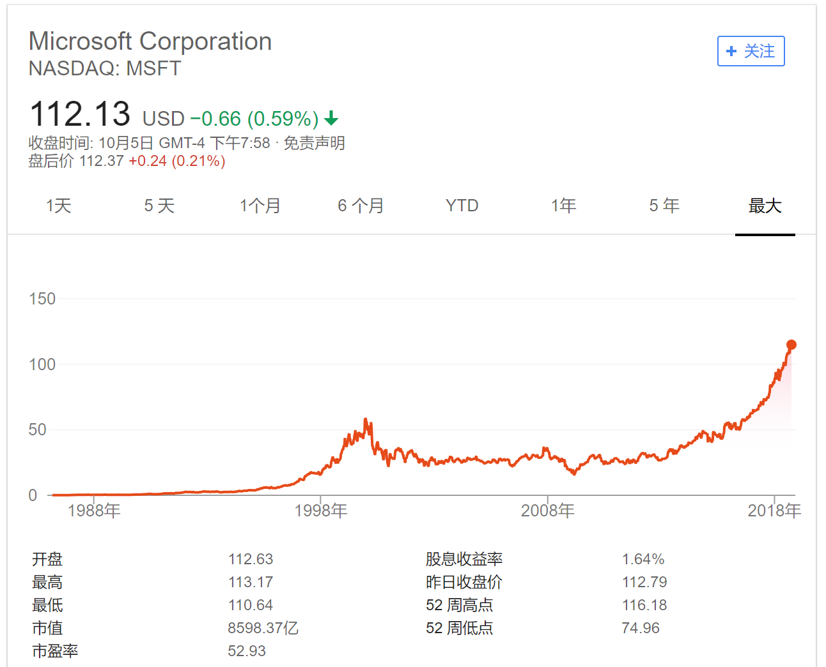
How — a brief history
微软如何做项目管理
（传说和个人经历）
牛仔式的开发 Cowboy
用简单工具：Excel，Notepad
专用工具：Raid
用聊天工具来管理行么：BBS
通用的项目管理工具：MS Project
转回专用工具：Product Studio
开放的工具：VS Team Foundation
继续开放： git + TFS

Slide 23
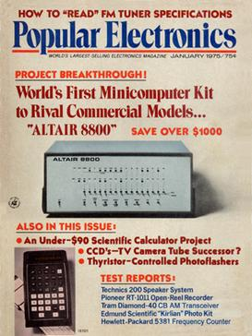
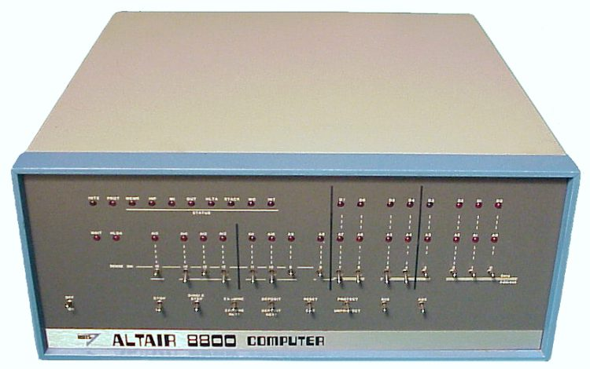
Cowboy
Just write code!
Depends on personal technical strength
Story — First Basic interpreter
Cowboy style （牛仔风格）
Individual excellence
Hard working

Slide 24

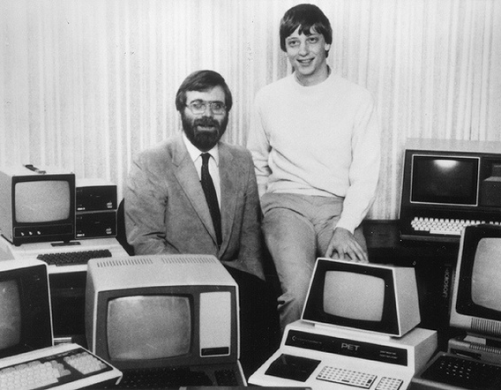
如何克服困难
时间紧：睡在机房里面
任务重，无实体机器：
分工：Paul 写模拟器， Bill 在模拟器上写Basic 的解释器
突发情况：发现没有写解释器loader
在飞机降落的过程中写出来
结果：
第一次在实体机器上演示就成功
Notes:
https://www.youtube.com/watch?v=pqAg0GJLPGk

Slide 25
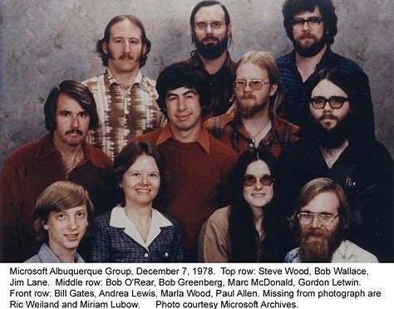
有奖竞猜(1)
一个员工对BillG 说 :
俺上午10点钟来上班，晚上10点才离开。累。。。
BillG 的回答是：
同志们辛苦了！
洗洗睡了吧！
你不是一个人在战斗…
怎么搞的，只工作了半天？

Slide 26


Excel, NotePad，Whiteboard
Excel and other simple tools
Easy, everybody has it and can use right away
Problems：
Hard to store and retrieve history
Cannot handle large teams
Lack of support for sharing and multiple editing

Slide 27
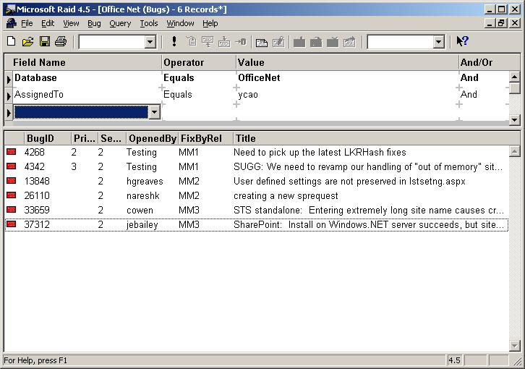

Raid — bug killer

Slide 28
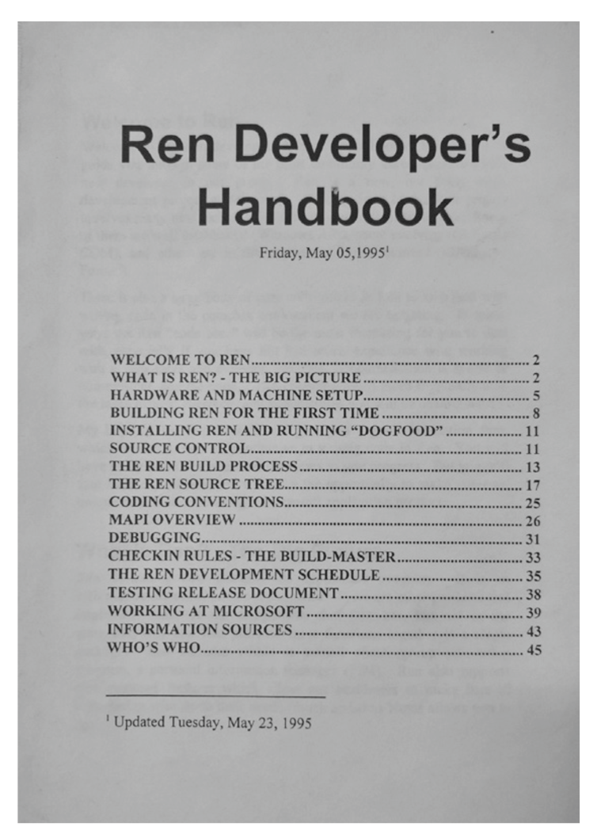
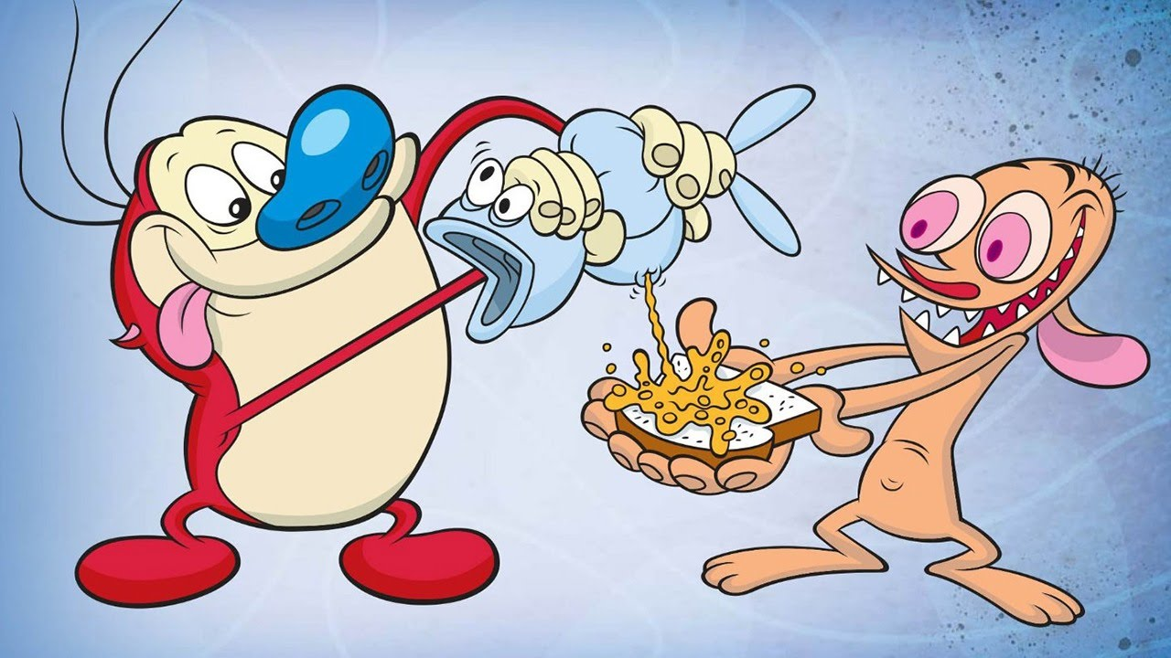
Outlook 团队 - dev入门手册

Slide 29
Raid
Everything is “bug”
You can create/edit/query bugs
Bug fields：
Title/priority/severity/assigned to
A field called “issue type”
Bug, suggestion，localization issue, performance
Different Issue Type implies different work flow
Raid as part of MS culture —“raid me a bug”.
Manage windows 95/2000, office 97, millions of records

Slide 30
BBS （Microsoft Exchange Public Folder）
我们平时就在BBS 上活动，能否也用BBS 来管理软件开发呢？
Outlook 98: solve the sharing problem
Part of “dogfood exchange”
Fast definition of exchange forms, and easy sharing
Clear roles and responsibilities
Can sort by key fields and show simple project status
issues：
No history
No easy query language
Almost like today’s SharePoint list, or 水木BBS
Lesson – let each team decide what’s best for the team.

Slide 31
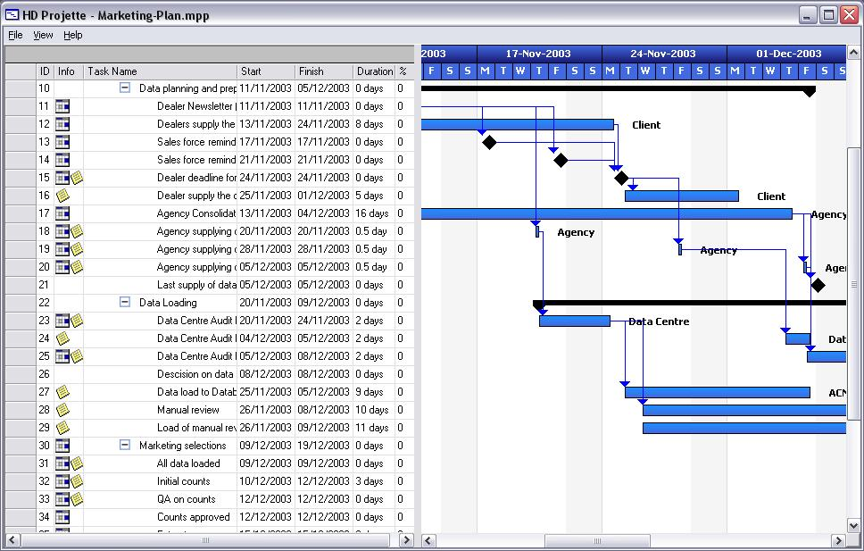
Microsoft Project
Why can’t we use MS Project to manage our software project?
Great in high level planning
Huge charts and tables in the hall way

Slide 32
Microsoft Project
Troubles
Sharing
It assumes everybody finishes one task then start the next one.
Dependencies become a mess （复杂的依赖关系）
How to assign on task to another person, while keeping the previous history?
How to show the status of the whole team?

Slide 33
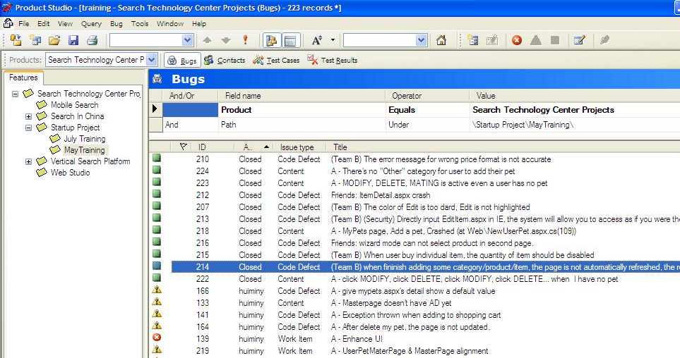
Product Studio

Slide 34
Product Studio
We used in Outlook XP – Outlook 2007
Provides Object Model for add-in
Replaces Raid
Product Studio supports more types
bugs/TestCases/TestResults.
Planning to support “task management”

Slide 35
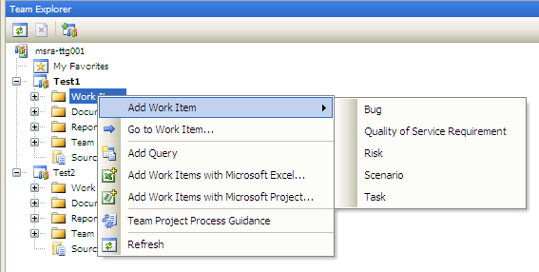
Team Foundation Server
Work item = all things we need to do

Slide 36
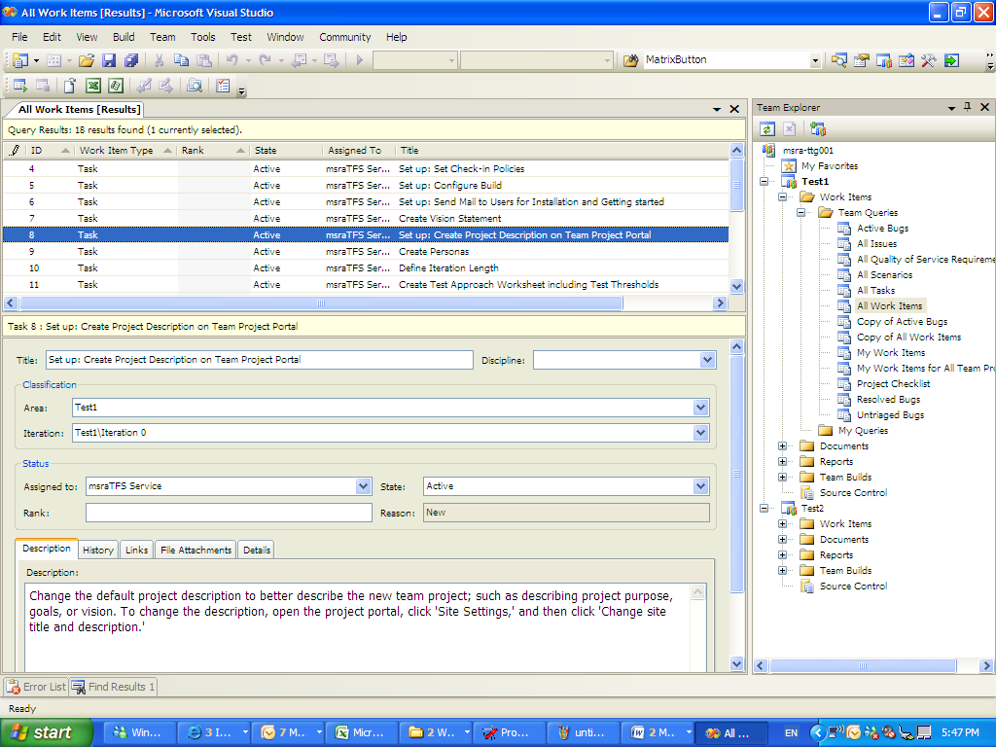
TFS

Slide 37
TFS work item types
Work item types
Task
Bug
Scenario
Risk
Quality of Service Requirement
Reference name
The permanent name for a field
Company.domain.name

Slide 38
Strength of TFS
Flexible
Team size 5 ~ 2000
Support different process (MSF Agile, CMMI)
Integrated tool
Work item tracking / source control / build / reporting
public Web Service API
Work with 3rd party apps
public programming API
You can design your own add-in
Web interface，and multiple clients

Slide 39
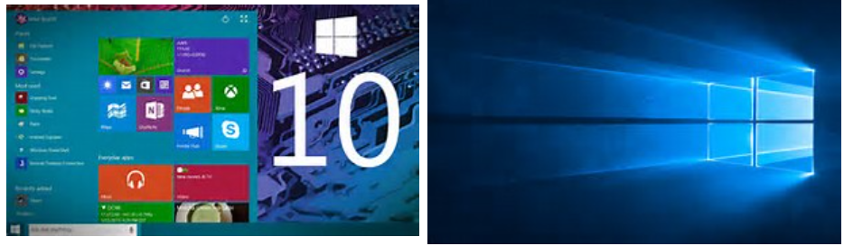
TFS & Win10
Most of current MS projects are managed by TFS
People: 30,000
Source code: 100G
Location: 6 different time zones

Slide 40
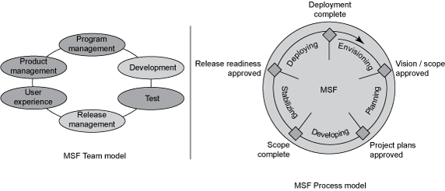
Roles in Microsoft Teams
Dev
Test
PM

Slide 41
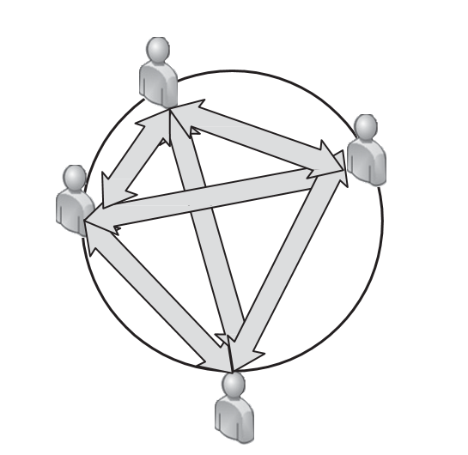
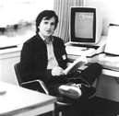
History of PM in Microsoft
As the team grows, communication becomes a problem
O(n^2)
Keep adding programmers into a team is NOT going to work
Charles Simonyi has an idea
Notes:
From Joel on Software

Slide 42
Original idea of PM
Program Manager
Master Programmer vs. Slave Programmer
Master Programmer (Program Manager)
Write high level code
Slave/Junior Programmer
Write detail implementation code
Works for a PM
“programmer’s apprentice” - similar idea
But, nobody wanted to be a “slave”, or an “apprentice”

Slide 43
A bunch of busy engineers
Software development was getting so complicated that
None of the programmers had the time to figure out how to make software that was either usable or useful.
The marketing team was ranting and raving about customer needs and nobody had time to talk to them or translate their MBA-speak into actual features.
Product design involves a lot of work:
talking to users,
running usability tests,
reviewing competitive products,
and thinking hard about how to make things easier,
most programmers just didn’t have the time (nor were they particularly good at it).

Slide 44
Turn the idea around
Jabe Blumenthal (1984, first PM)
PM
Do everything besides coding and testing
PM would own the design and the spec for products.
PM has similar career path as dev/test
PM->PM II -> Senior PM -> Principal PM ->…
PM->PM lead -> PM Manager (Group PM) ->Director of PM -> VP in charge of PM

Slide 45
Role of PM - Money
Role of PM
Gather requirements
Design UI, Write spec
Coordinate marketing, documentation, testing, localization
Lead the team to reach decision (as money to the society)
PM: focus on the big picture, the balance of Time/Resource/Feature
Dev/test/etc: focus on individual technical issues

Slide 46
Project Manager vs. Program Manager
Proj. Manager | Prog. Manager
Leads a team of subordinates to work on a project | Work with peers on feature(s)
Usually the single person representing the project to stake holders and customer | many PMs working inside a team
Has final say about features and other decisions | Work with others to reach a decision
Also focus on People management | Focus only on technical issues

Slide 47
有奖竞猜(2)
What’s Microsoft Dev : Test ratio in 1982?

Slide 48
Tools + methodology
Ad hoc ->General -> specialized
Excel -> Raid -> Project ->Product Studio -> TFS
Methodology evolves
All devs in early years
Shared test team to specialized test team
dev: test 20:1 to 1:1
PM (1984)
Feature team
pm + dev + test
Focus on security and process
MSF 4.0
Agile
MSF for CMMI

Slide 49
MSF & other theories
MSF & CMM
Should we use Capability Maturity Model to measure MS process?
MSF & Six Sigma
A six sigma process is one in which 99.99966% of all opportunities to produce some feature of a part are statistically expected to be free of defects (3.4 defective features / million opportunities)
Should we treat software development as hardware manufacture?
MVP: Minimum Viable Product
MBP: Maximum Beautiful Product

Slide 50
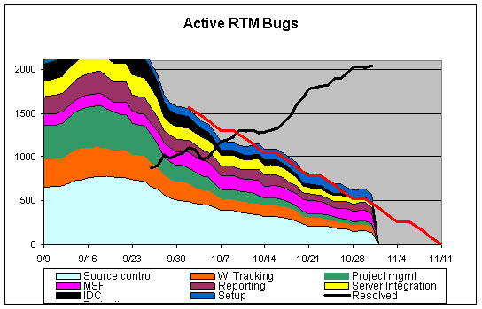
Drive for result – death march
Stabilization
Drive to ZBB

Slide 51
2008 — later
Agile Process
SCRUM, Burn Down Chart
Continuous Improvement
Quick feedback and fix from users

Slide 52
新做法
和用户社区有紧密的联系，要发布的功能都事先通气
在公司内部采用了Stack Overflow 企业版，大家在内部的Stack Overﬂow 进行技术交 流
TFS 也和Git 无缝集成，微软的默认源代码管理工具采用了Git 为了让Git 能处理 庞大的代码库，TFS 团队还进行了几次技术改造，并且把这个项目开源共享。
自组织的团队: 每个大的里程碑结束后，所有的团队成员都可以自己选择下一个项目
这时候，项目的领头人，通常是研发组长和PM，就要一起极力向大家兜售自己项目 的意义，声称在他们领导下的团队将是多么有意思，等等。数据显示，八成的团队成 员留在原来的团队，二成换组，这对于团队技能的持续性、开拓新机会、带来新鲜血液， 都是很好的平衡。

Slide 53
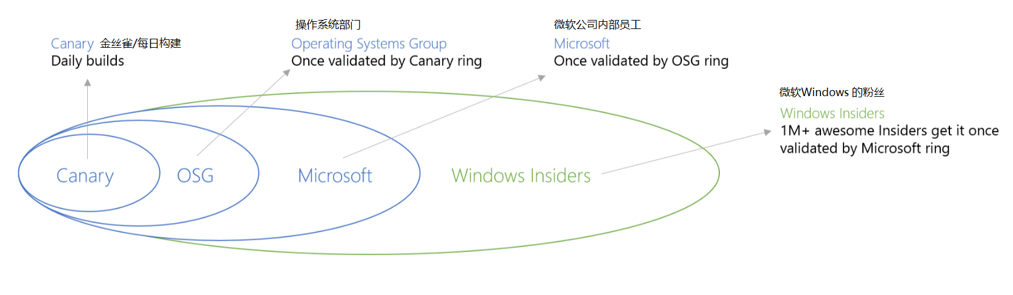
Windows 10 Release
Daily Build & Test: Canary
Depends on quality, push to OSG/Microsoft/Windows-Insiders

Slide 54
Windows 团队取消了专职测试

Slide 55
Summary
Technology and culture shapes the way we manage project
Technology
Whiteboard, excel, notepad, client/server, managed code, web…
Culture
Result-driven
Hard working
Dogfood
Let individual team make decision
Postmortem, keep learning
Respect the rules in software engineering

Slide 56
Different types of “Building”
Build To Learn：
开发软件，构建系统的目的是做进一步的试验，试图发现客观规律或某个试验方法的优点与缺点。这些项目经常是科研论文的基础工作。
Build To Show：
为了突出地展现某个技术的作用，开发一些演示为目的的软件，这些项目很吸引眼球，经常获得新闻报道，但是功能未必全面或实用。
Build To Serve：
为了服务一定范围的目标用户而构建的工具等，有时以公开的SDK 形式发布，让别的研发人员使用。
Build To Win：
以在市场上赢得用户为目标而构建的软件。这也是种种科学发现，技术突破最好的试金石。所有以营利为目的的公司和团队都在为此努力。

Slide 57
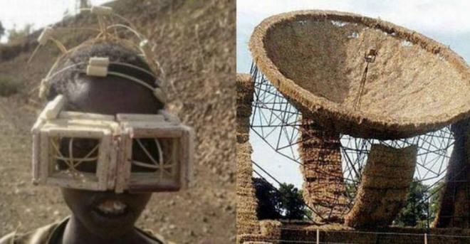
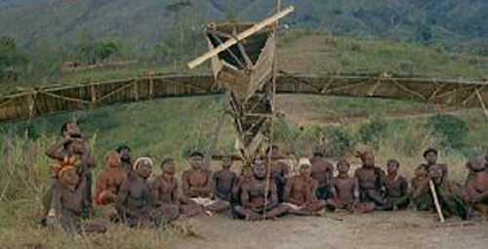
Cargo Cult
二战时美军在太平洋某个小岛修 建了机场，岛上的土著们看到士兵头戴钢盔，身背步话机，嘴里不停地叽里咕噜。 然后，神奇的大鸟从天而降，士兵们从鸟肚子里拉出一箱箱货物，土著们也偶尔能 分到一些口香糖、香烟等新鲜玩意。战后美军撤了，土著们开始举行庄严的仪式， 他们把椰子壳扣在脑瓜上，身上绑着树枝冒充天线，模仿美军的样子，向空中喊叫， 希望神奇的大鸟能和以前一样从天而降。然而大鸟终究没有来，于是他们用椰子树 和野花扎了一个色彩斑斓的飞机模型来模拟大鸟的降落。
货船崇拜（Cargo Cult），就是试图以形似而神不似的努力， 去期望奇迹的发生。
Notes:
https://www.newhistorian.com/melanesian-cargo-cults-consumerism/8821/

Slide 58
避免 “形似而神不似”
做好软件项目，离不开人、技术、工具和方法。什么是软件开发的本质？
文盲戴上度数合适的眼镜，就能识字么？
“识字”的本质是什么？
什么样的条件能导致装 满货物的飞机降落到一个小岛上？
这个事情发生的本质原因是什么？ 是用椰子壳 做的头盔么？如果把头盔换成正牌的美军头盔，“ 飞机到来”的成功率会增加么？
团队A 用简单的看板方法，把写有任务内容的小贴纸贴在墙上；团队B 用大型项 目管理软件，把任务状态存储在数据库中， 并通过算法画出任务变化的曲线。仅此区别，能推导出这两个团队的成功率的区别么？

Slide 59



References

Slide 60
练习和讨论
http://www.cnblogs.com/xinz/p/3854387.html

Slide 61
appendix

